Slide 1
TOPIK I
3회 완성 초고속 특강
한 문제 한 화면 · 오프라인 수업용 PowerPoint
읽기 전 지식 → 문제 풀이 → 듣기 전 지식 → 복습
TOPIK-Edu Smart Academy
수업용 교안
Notes:
웹서버 연결이 어려울 때 사용할 수 있는 오프라인 수업용 PPT입니다.
[Sources]
- Local topic1 curriculum repository

Slide 2
SESSION 01
1회차: 기본 인물, 장소, 동작 마스터
TOPIK I 합격의 첫걸음! 일상생활의 주체(인물)와 공간(장소) 및 기본 동사를 배웁니다.
14문항 · 약 2시간
TOPIK-Edu Smart Academy
1회차 시작
Notes:
[Sources]
- Local topic1 curriculum repository, session 1

Slide 3
문제 02
읽기 (Reading) 기출
다음 빈칸에 들어갈 가장 알맞은 조사를 고르십시오. (TOPIK I 기출)
저는 오늘 시장에 갑니다. 시장에서 사과( ) 배를 삽니다.
① 가
② 와
③ 를
④ 로
TOPIK-Edu Smart Academy
1회차 · 2/14
Notes:
정답: 2번
해설: 명사와 명사를 대등하게 연결하며 'and'의 의미를 지니는 접속 조사는 **와/과**입니다. 앞 명사 '사과'에 받침이 없으므로 **와**가 어울립니다.
보기 해설:
① 가 (X) - 주격을 나타내는 조사로, 사과를 문장의 주어로 만들기 때문에 어울리지 않습니다.
② 와 (O) - 사과와 배라는 두 대상을 대등하게 나열하는 접속 조사로, 문장의 목적어 자리에 잘 들어맞습니다.
③ 를 (X) - 목적격 조사로, 이미 뒤에 '배를' 목적격 조사가 결합해 있으므로 명사와 명사를 대등하게 이어줄 수 없습니다.
④ 로 (X) - 도구나 수단, 방향을 나타내는 부사격 조사로 '사과로 배를 산다'는 의미가 되어 어색합니다.
[Sources]
- Local topic1 curriculum repository, q1_r2

Slide 4
문제 02
읽기 (Reading) 기출
다음 빈칸에 들어갈 가장 알맞은 조사를 고르십시오. (TOPIK I 기출)
저는 오늘 시장에 갑니다. 시장에서 사과( ) 배를 삽니다.
① 가
② 와
③ 를
④ 로
TOPIK-Edu Smart Academy
1회차 · 2/14
Notes:
정답: 2번
해설: 명사와 명사를 대등하게 연결하며 'and'의 의미를 지니는 접속 조사는 **와/과**입니다. 앞 명사 '사과'에 받침이 없으므로 **와**가 어울립니다.
보기 해설:
① 가 (X) - 주격을 나타내는 조사로, 사과를 문장의 주어로 만들기 때문에 어울리지 않습니다.
② 와 (O) - 사과와 배라는 두 대상을 대등하게 나열하는 접속 조사로, 문장의 목적어 자리에 잘 들어맞습니다.
③ 를 (X) - 목적격 조사로, 이미 뒤에 '배를' 목적격 조사가 결합해 있으므로 명사와 명사를 대등하게 이어줄 수 없습니다.
④ 로 (X) - 도구나 수단, 방향을 나타내는 부사격 조사로 '사과로 배를 산다'는 의미가 되어 어색합니다.
[Sources]
- Local topic1 curriculum repository, q1_r2

Slide 5
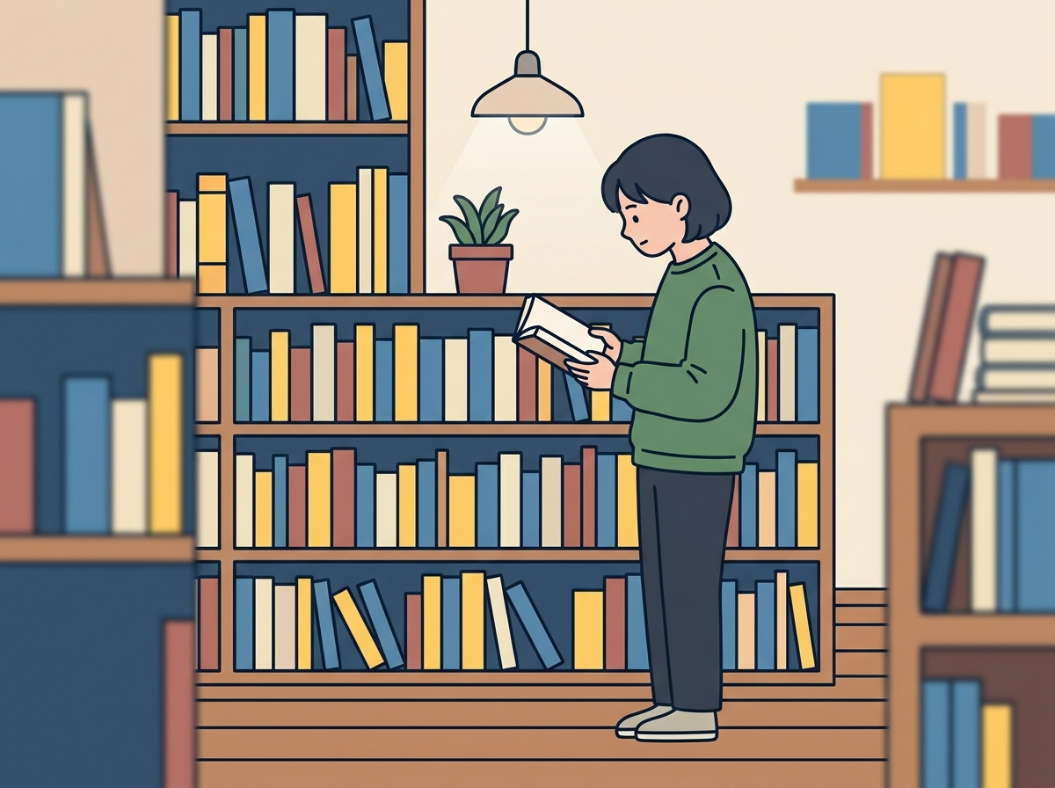
문제 01
읽기 (Reading) 기출
다음 그림을 보고 무엇을 하는 상황인지 가장 알맞은 것을 고르십시오. (TOPIK I 기출)
① 밥을 먹습니다.
② 노래를 부릅니다.
③ 책을 고릅니다.
④ 옷을 삽니다.
TOPIK-Edu Smart Academy
1회차 · 1/14
Notes:
정답: 3번
해설: 그림을 보면 많은 책이 꽂혀 있는 책장 앞에서 책을 한 권 손에 들고 보고 있습니다. 책을 고르고 파는 장소인 서점의 맥락과 일치하는 동작입니다.
보기 해설:
① 밥을 먹습니다 (X) - 음식을 식탁에서 먹고 있는 상황이 아닙니다.
② 노래를 부릅니다 (X) - 마이크를 쥐고 노래하는 방이 아닌 책들이 있는 공간입니다.
③ 책을 고릅니다 (O) - 책장 앞에서 서서 마음에 드는 책을 손에 들고 확인하는 행동이므로 그림과 완벽히 일치합니다.
④ 옷을 삽니다 (X) - 옷가게에서 옷을 거울에 비춰보거나 계산하고 있지 않습니다.
[Sources]
- Local topic1 curriculum repository, q1_r1

Slide 6
문제 02
읽기 (Reading) 기출
다음 빈칸에 들어갈 가장 알맞은 조사를 고르십시오. (TOPIK I 기출)
저는 오늘 시장에 갑니다. 시장에서 사과( ) 배를 삽니다.
① 가
② 와
③ 를
④ 로
TOPIK-Edu Smart Academy
1회차 · 2/14
Notes:
정답: 2번
해설: 명사와 명사를 대등하게 연결하며 'and'의 의미를 지니는 접속 조사는 **와/과**입니다. 앞 명사 '사과'에 받침이 없으므로 **와**가 어울립니다.
보기 해설:
① 가 (X) - 주격을 나타내는 조사로, 사과를 문장의 주어로 만들기 때문에 어울리지 않습니다.
② 와 (O) - 사과와 배라는 두 대상을 대등하게 나열하는 접속 조사로, 문장의 목적어 자리에 잘 들어맞습니다.
③ 를 (X) - 목적격 조사로, 이미 뒤에 '배를' 목적격 조사가 결합해 있으므로 명사와 명사를 대등하게 이어줄 수 없습니다.
④ 로 (X) - 도구나 수단, 방향을 나타내는 부사격 조사로 '사과로 배를 산다'는 의미가 되어 어색합니다.
[Sources]
- Local topic1 curriculum repository, q1_r2

Slide 7
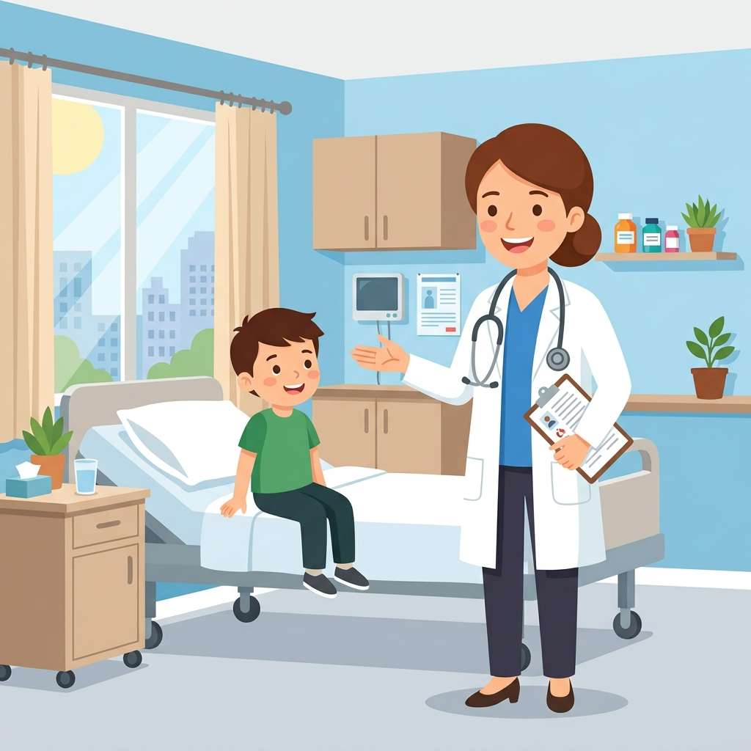
문제 03
읽기 (Reading) 추가 기출
다음 그림 상황에 들어맞는 문장으로 가장 알맞은 것을 고르십시오.
① 진료를 받습니다.
② 장난감을 가지고 놉니다.
③ 공부를 가르칩니다.
④ 요리를 시킵니다.
TOPIK-Edu Smart Academy
1회차 · 3/14
Notes:
정답: 1번
해설: 의사 가운을 입은 의사가 병실에서 환자를 성심껏 돌보며 대화하는 모습이므로, 병원에서 치료를 받거나 **진료를 받습니다**가 가장 정확합니다.
보기 해설:
① 진료를 받습니다 (O) - 의사에게 아픈 상태를 말하고 검사를 받는 과정과 정확히 일치합니다.
② 장난감을 가지고 놉니다 (X) - 어린아이가 놀이터나 방에서 노는 상황이 아닙니다.
③ 공부를 가르칩니다 (X) - 학교나 교실에서 선생님이 하는 행위입니다.
④ 요리를 시킵니다 (X) - 주방이나 식당에서 셰프가 지시하는 행위입니다.
[Sources]
- Local topic1 curriculum repository, q1_r3

Slide 8
문제 04
읽기 (Reading) 추가 기출
다음 빈칸에 들어갈 알맞은 조사를 고르십시오.
저는 주말에 도서관에 갑니다. 도서관( ) 책을 많이 읽습니다.
① 이
② 을
③ 에서
④ 의
TOPIK-Edu Smart Academy
1회차 · 4/14
Notes:
정답: 3번
해설: 동작이 일어나는 공간적 활동 지점을 나타내는 부사격 조사는 **에서**입니다.
보기 해설:
① 이 (X) - 주격 조사이므로 어울리지 않습니다.
② 을 (X) - 목적격 조사이므로 장소 명사 뒤에 붙을 수 없습니다.
③ 에서 (O) - '읽다'라는 능동적 서술어가 있으므로 활동 지점 조사 '에서'가 정확합니다.
④ 의 (X) - 소유를 나타내는 관형격 조사입니다.
[Sources]
- Local topic1 curriculum repository, q1_r4

Slide 9
문제 05
읽기 (Reading) 추가 기출
다음 글의 중심 생각을 고르십시오.
저는 한국 노래를 자주 듣습니다. 특히 BTS 노래를 정말 좋아합니다. 나중에 한국 콘서트에 직접 가서 한국 가수들을 만나고 싶습니다.
① 저는 한국 가수를 좋아합니다.
② 저는 노래방에 자주 갑니다.
③ 저는 방학 때 여행을 갈 것입니다.
④ 저는 춤을 열심히 배웁니다.
TOPIK-Edu Smart Academy
1회차 · 5/14
Notes:
정답: 1번
해설: 한국 노래를 좋아하고, 특히 BTS의 팬이며, 나중에 한국에 직접 가서 가수를 만나고 싶다는 소망이 중심 생각인 ①번이 유일합니다.
보기 해설:
① 한국 가수를 좋아합니다 (O) - 글 전체가 좋아하는 노래와 가수를 언급하고 있으므로 정합합니다.
② 노래방에 자주 갑니다 (X) - 노래방(장소)에 관한 구체적 발언이 없습니다.
③ 여행을 갈 것입니다 (X) - 단지 콘서트 참관을 위한 소망이 있을 뿐 일반 여행 목적이 중심 생각이 아닙니다.
④ 춤을 열심히 배웁니다 (X) - 무용이나 댄스 학원에 대한 내용이 없습니다.
[Sources]
- Local topic1 curriculum repository, q1_r5

Slide 10
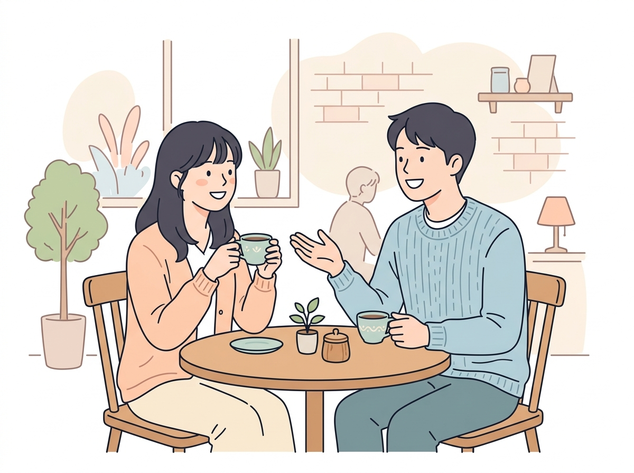
문제 06
듣기 (Listening) 기출
다음을 듣고 그림과 어울리는 올바른 대화 상황을 고르십시오. (TOPIK I 기출)
① 병원에서 의사와 간호사가 환자를 만납니다.
② 카페에서 여자가 음료와 디저트를 주문합니다.
③ 은행에서 남자가 카드를 넣어 돈을 찾습니다.
④ 서점에서 남자가 직원에게 책 위치를 묻습니다.
TOPIK-Edu Smart Academy
1회차 · 6/14
Notes:
정답: 2번
해설: 여자가 주문을 하고 점원(남자)이 대답을 하는 장소는 카페입니다. 카페에서 두 사람이 커피를 나누고 주문하는 장면이므로 ②번이 그림 상황과 완벽히 부합합니다.
듣기 대본:
여: 여기 커피 두 잔하고 케이크 하나 주세요.
남: 네, 알겠습니다. 저기 테이블에서 잠시만 기다려 주세요.
보기 해설:
① 병원에서 환자를 만납니다 (X) - 대화가 진료나 주사 등 병원과 무관합니다.
② 카페에서 음료와 디저트를 주문합니다 (O) - 여자가 커피 두 잔과 케이크를 달라고 주문하며 남자가 서빙을 대기하라고 하는 내용이므로 카페 그림에 정확히 일치합니다.
③ 은행에서 돈을 찾습니다 (X) - 금융 기기나 카드, 통장에 관한 언급이 전혀 없습니다.
④ 서점에서 책 위치를 묻습니다 (X) - 책장이나 도서 검색 등에 대한 얘기가 아닙니다.
[Sources]
- Local topic1 curriculum repository, q1_l1

Slide 11
문제 07
듣기 (Listening) 기출
다음을 듣고 두 사람이 대화하는 장소로 가장 알맞은 곳을 고르십시오. (TOPIK I 기출)
① 은행
② 약국
③ 우체국
④ 세탁소
TOPIK-Edu Smart Academy
1회차 · 7/14
Notes:
정답: 2번
해설: 여자가 아픈 부위를 말하며 '약'을 요구하였고, 약사가 '이 약을 드세요'라고 건네며 복약 지도를 하고 있으므로 대화 장소는 **약국**이 확실합니다.
듣기 대본:
여: 머리가 많이 아파요. 약 좀 주세요.
남: 네, 이 약을 드세요. 그리고 오늘은 따뜻한 물을 많이 마시고 푹 쉬세요.
보기 해설:
① 은행 (X) - 예금, 출금 등 금융 업무와 관련이 없습니다.
② 약국 (O) - '아파요', '약 좀 주세요', '이 약을 드세요' 등의 단어를 통해 조제약을 판매하는 약국임이 확실하게 도출됩니다.
③ 우체국 (X) - 편지, 소포 배달 용어가 언급되지 않았습니다.
④ 세탁소 (X) - 옷 수선, 세탁물 수거 등의 단어와 매칭되지 않습니다.
[Sources]
- Local topic1 curriculum repository, q1_l2

Slide 12
문제 08
듣기 (Listening) 추가 기출
다음을 듣고 이어질 대화로 가장 알맞은 것을 고르십시오.
① 네, 하늘에 구름이 없고 파래요.
② 네, 우산을 꼭 가져가세요.
③ 네, 비가 많이 쏟아져요.
④ 네, 바람이 불고 추워요.
TOPIK-Edu Smart Academy
1회차 · 8/14
Notes:
정답: 1번
해설: 남자가 날씨가 아주 맑고 구름도 없다고 관찰했으므로 이에 호응하며 '네, 하늘이 파랗다'고 대답하는 ①번이 적절합니다.
듣기 대본:
남: 오늘 날씨가 참 맑네요. 구름도 없어요.
보기 해설:
① 하늘에 구름이 없고 파래요 (O) - 맑은 하늘에 어울리는 최적의 대화 호응입니다.
② 우산을 꼭 가져가세요 (X) - 비 소식이 없으므로 오답입니다.
③ 비가 많이 쏟아져요 (X) - 맑은 상황과 반대되므로 어긋납니다.
④ 바람이 불고 추워요 (X) - 맑은 한낮의 긍정적인 평가와 모순됩니다.
[Sources]
- Local topic1 curriculum repository, q1_l3

Slide 13
문제 09
듣기 (Listening) 추가 기출
다음을 듣고 두 사람이 대화하는 장소로 알맞은 곳을 고르십시오.
① 우체국
② 옷가게
③ 미술관
④ 세탁소
TOPIK-Edu Smart Academy
1회차 · 9/14
Notes:
정답: 2번
해설: 옷을 입어보겠다고 물어보았고, 탈의 장소(피팅룸)와 거울을 안내하며 점원이 '손님'이라고 칭하므로 **옷가게**가 정답입니다.
듣기 대본:
여: 이 파란색 옷을 한 번 입어봐도 돼요?
남: 네, 손님. 저기 거울이 있는 피팅룸에서 입어보세요. 아주 예쁠 거예요.
보기 해설:
① 우체국 (X) - 편지나 택배를 접수하는 곳이 아닙니다.
② 옷가게 (O) - '옷', '입어보다', '거울', '피팅룸' 등을 통해 옷 매장임을 정확히 파악할 수 있습니다.
③ 미술관 (X) - 미술 작품을 감상하는 전시실이 아닙니다.
④ 세탁소 (X) - 옷을 세탁하거나 수선 의뢰하는 상황이 아닙니다.
[Sources]
- Local topic1 curriculum repository, q1_l4

Slide 14
문제 10
듣기 (Listening) 추가 기출
다음을 듣고 대화 내용과 일치하는 것(같은 내용)을 고르십시오.
① 남자는 오늘 오후에 아주 바쁩니다.
② 남자는 오늘 집에서 휴식을 취할 것입니다.
③ 여자는 오늘 시장에 가서 옷을 살 것입니다.
④ 두 사람은 오늘 오후에 만나서 놀기로 했습니다.
TOPIK-Edu Smart Academy
1회차 · 10/14
Notes:
정답: 2번
해설: 남자가 오늘 오후에 아무 계획 없이 집에서 잠을 자며 쉴 것이라 했으므로, ②번 '남자는 오늘 집에서 휴식을 취할 것이다'가 가장 일치합니다.
듣기 대본:
여: 민수 씨, 오늘 오후에 특별한 일정이 있어요?
남: 아니요, 오늘은 아무 계획이 없어요. 그냥 집에서 밀린 잠을 자고 푹 쉴 거예요.
보기 해설:
① 오늘 오후에 아주 바쁩니다 (X) - 아무 계획이 없다고 밝혔으므로 바쁘지 않습니다.
② 집에서 휴식을 취할 것입니다 (O) - '집에서 잠을 자고 푹 쉴 것이다'라는 핵심 대사와 완벽하게 일치합니다.
③ 시장에 가서 옷을 살 것입니다 (X) - 여자의 동선 및 쇼핑 계획은 언급되지 않았습니다.
④ 만나서 놀기로 했습니다 (X) - 남자가 집에서 쉴 것이라 했으므로 오늘 약속은 없습니다.
[Sources]
- Local topic1 curriculum repository, q1_l5

Slide 15
문제 11
읽기 (Reading) 추가 실전
다음 안내문을 볼 수 있는 장소로 가장 알맞은 곳을 고르십시오.
책을 읽는 분들을 위해 조용히 해 주세요.
빌린 책은 14일 안에 돌려주세요.
① 도서관
② 식당
③ 은행
④ 병원
TOPIK-Edu Smart Academy
1회차 · 11/14
Notes:
정답: 1번
해설: '책을 읽다', '빌린 책', '돌려주다'는 도서관에서 사용하는 핵심 표현이므로 정답은 ①번입니다.
보기 해설:
① 도서관 (O) - 책을 읽고 빌리고 반납하는 장소입니다.
② 식당 (X) - 음식 주문이나 식사 관련 표현이 없습니다.
③ 은행 (X) - 예금, 출금, 통장 관련 표현이 없습니다.
④ 병원 (X) - 진료나 약과 관련된 안내가 아닙니다.
[Sources]
- Local topic1 curriculum repository, q1_r6

Slide 16
문제 12
읽기 (Reading) 추가 실전
다음 빈칸에 들어갈 가장 알맞은 조사를 고르십시오.
선생님( ) 교실에서 한국어를 가르칩니다.
① 이
② 을
③ 에
④ 와
TOPIK-Edu Smart Academy
1회차 · 12/14
Notes:
정답: 1번
해설: '선생님'이 행동의 주체이므로 받침 있는 명사 뒤에 붙는 주격 조사 '이'가 알맞습니다.
보기 해설:
① 이 (O) - 받침 있는 주어 '선생님' 뒤에 붙는 주격 조사입니다.
② 을 (X) - 목적어를 표시하는 조사입니다.
③ 에 (X) - 시간이나 도착점, 존재 장소 등에 쓰는 조사입니다.
④ 와 (X) - 두 명사를 연결하거나 함께하는 대상을 나타냅니다.
[Sources]
- Local topic1 curriculum repository, q1_r7

Slide 17
문제 13
듣기 (Listening) 추가 실전
다음을 듣고 여자가 누구인지 고르십시오.
① 학생
② 선생님
③ 의사
④ 요리사
TOPIK-Edu Smart Academy
1회차 · 13/14
Notes:
정답: 2번
해설: 여자는 여러 사람에게 책을 펴라고 안내하고 공부할 내용을 설명하므로 선생님입니다.
듣기 대본:
여: 여러분, 책 25쪽을 펴세요. 오늘은 장소를 나타내는 말을 공부하겠습니다.
보기 해설:
① 학생 (X) - 수업 내용을 안내하는 역할이 아닙니다.
② 선생님 (O) - 학생들에게 교재와 학습 내용을 안내하고 있습니다.
③ 의사 (X) - 환자나 진료에 관한 말이 없습니다.
④ 요리사 (X) - 음식이나 조리에 관한 말이 없습니다.
[Sources]
- Local topic1 curriculum repository, q1_l6

Slide 18
문제 14
듣기 (Listening) 추가 실전
다음을 듣고 이어질 말로 가장 알맞은 것을 고르십시오.
① 학교에 가요.
② 학교에서 공부했어요.
③ 학생이 많아요.
④ 책이 재미있어요.
TOPIK-Edu Smart Academy
1회차 · 14/14
Notes:
정답: 1번
해설: '어디에 가요?'는 목적지를 묻는 질문이므로 장소와 '에 가요'로 대답하는 ①번이 자연스럽습니다.
듣기 대본:
남: 수진 씨, 지금 어디에 가요?
보기 해설:
① 학교에 가요 (O) - 이동 목적지를 직접 대답합니다.
② 학교에서 공부했어요 (X) - 과거 행동을 말해 질문과 시제가 맞지 않습니다.
③ 학생이 많아요 (X) - 사람 수에 관한 설명입니다.
④ 책이 재미있어요 (X) - 책에 대한 감상으로 질문과 관련이 없습니다.
[Sources]
- Local topic1 curriculum repository, q1_l7

Slide 19
SESSION 02
2회차: 일상생활과 물건 쇼핑
가장 실용적인 한국어 표현! 물건 구매, 식사, 그리고 조사 결합 형태를 훈련합니다.
13문항 · 약 2시간
TOPIK-Edu Smart Academy
2회차 시작
Notes:
[Sources]
- Local topic1 curriculum repository, session 2

Slide 20
문제 02
읽기 (Reading) 기출
다음 빈칸에 들어갈 가장 알맞은 조사를 고르십시오. (TOPIK I 기출)
저는 오늘 시장에 갑니다. 시장에서 사과( ) 배를 삽니다.
① 가
② 와
③ 를
④ 로
TOPIK-Edu Smart Academy
1회차 · 2/14
Notes:
정답: 2번
해설: 명사와 명사를 대등하게 연결하며 'and'의 의미를 지니는 접속 조사는 **와/과**입니다. 앞 명사 '사과'에 받침이 없으므로 **와**가 어울립니다.
보기 해설:
① 가 (X) - 주격을 나타내는 조사로, 사과를 문장의 주어로 만들기 때문에 어울리지 않습니다.
② 와 (O) - 사과와 배라는 두 대상을 대등하게 나열하는 접속 조사로, 문장의 목적어 자리에 잘 들어맞습니다.
③ 를 (X) - 목적격 조사로, 이미 뒤에 '배를' 목적격 조사가 결합해 있으므로 명사와 명사를 대등하게 이어줄 수 없습니다.
④ 로 (X) - 도구나 수단, 방향을 나타내는 부사격 조사로 '사과로 배를 산다'는 의미가 되어 어색합니다.
[Sources]
- Local topic1 curriculum repository, q1_r2

Slide 21
문제 02
읽기 (Reading) 기출
다음 빈칸에 들어갈 가장 알맞은 조사를 고르십시오. (TOPIK I 기출)
저는 오늘 시장에 갑니다. 시장에서 사과( ) 배를 삽니다.
① 가
② 와
③ 를
④ 로
TOPIK-Edu Smart Academy
1회차 · 2/14
Notes:
정답: 2번
해설: 명사와 명사를 대등하게 연결하며 'and'의 의미를 지니는 접속 조사는 **와/과**입니다. 앞 명사 '사과'에 받침이 없으므로 **와**가 어울립니다.
보기 해설:
① 가 (X) - 주격을 나타내는 조사로, 사과를 문장의 주어로 만들기 때문에 어울리지 않습니다.
② 와 (O) - 사과와 배라는 두 대상을 대등하게 나열하는 접속 조사로, 문장의 목적어 자리에 잘 들어맞습니다.
③ 를 (X) - 목적격 조사로, 이미 뒤에 '배를' 목적격 조사가 결합해 있으므로 명사와 명사를 대등하게 이어줄 수 없습니다.
④ 로 (X) - 도구나 수단, 방향을 나타내는 부사격 조사로 '사과로 배를 산다'는 의미가 되어 어색합니다.
[Sources]
- Local topic1 curriculum repository, q1_r2

Slide 22
문제 01
읽기 (Reading) 기출
다음 안내문의 내용과 같은 것을 고르십시오. (TOPIK I 기출)
[미술관 안내]
- 이용 시간: 오전 10시 ~ 오후 6시
- 입장 요금: 5,000원
- (※ 매주 월요일은 쉽니다.)
① 미술관은 월요일에 문을 엽니다.
② 미술관은 저녁 8시에 문을 닫습니다.
③ 미술관 입장 요금은 오천 원입니다.
④ 오전 9시부터 입장하여 볼 수 있습니다.
TOPIK-Edu Smart Academy
2회차 · 1/13
Notes:
정답: 3번
해설: 안내문을 보면 입장 요금은 '5,000원'이라 명시되어 있습니다. 월요일은 휴관하고, 오전 10시에 열어 오후 6시에 닫으므로 다른 보기들은 오답이며 ③번이 정답입니다.
보기 해설:
① 월요일에 문을 엽니다 (X) - 안내문에 '매주 월요일은 쉽니다(휴무)'라고 나와 있습니다.
② 저녁 8시에 문을 닫습니다 (X) - 이용 시간이 '오후 6시'까지입니다.
③ 입장 요금은 오천 원입니다 (O) - 요금란에 '5,000원'으로 적혀 있는 사실과 정확히 부합합니다.
④ 오전 9시부터 입장할 수 있습니다 (X) - 이용 시작 시간은 오전 10시부터입니다.
[Sources]
- Local topic1 curriculum repository, q2_r1

Slide 23
문제 02
읽기 (Reading) 기출
다음 빈칸에 들어갈 가장 알맞은 단어를 고르십시오. (TOPIK I 기출 유형)
저는 지난 주말에 친구를 ( ). 그리고 같이 재미있는 영화를 봤습니다.
① 만났습니다
② 만납니다
③ 만날 것입니다
④ 만나서
TOPIK-Edu Smart Academy
2회차 · 2/13
Notes:
정답: 1번
해설: 문장에 '어제'라는 시간 단어가 있고, 뒷문장 역시 과거형 시제 '봤습니다'가 쓰였으므로 시제를 과거형으로 일치시켜야 합니다.
보기 해설:
① 만났습니다 (O) - '어제' 일어난 과거 사실을 종결짓는 올바른 어미입니다.
② 만납니다 (X) - 현재 시제이므로 시간 어휘와 맞지 않습니다.
③ 만날 것입니다 (X) - 미래 시제이므로 어색합니다.
④ 만나서 (X) - 문장 종결 어미가 필요하므로 틀립니다.
[Sources]
- Local topic1 curriculum repository, q2_r2

Slide 24
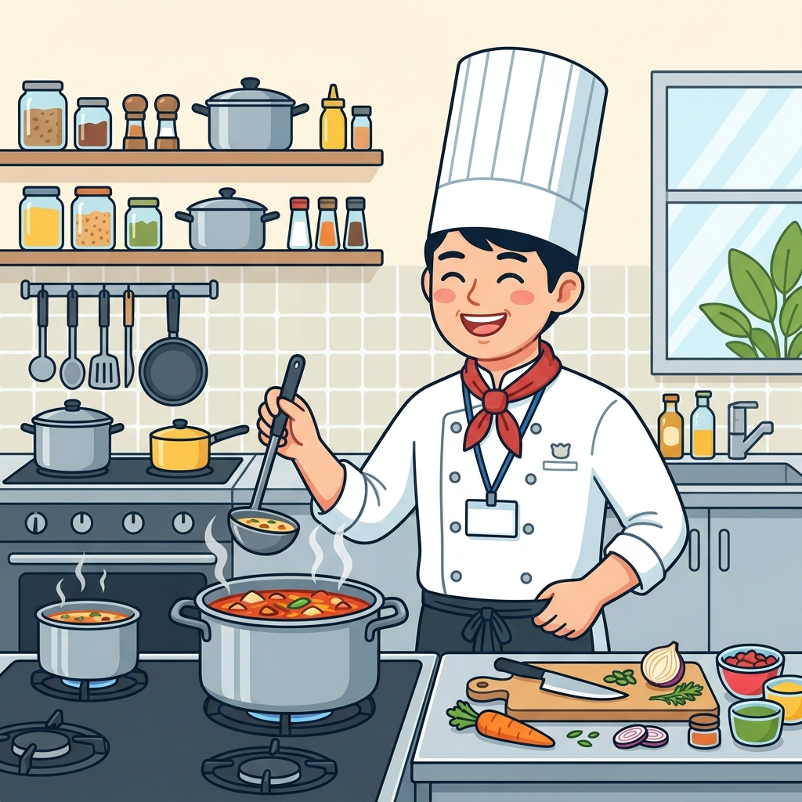
문제 03
읽기 (Reading) 추가 기출
다음 그림 상황에 맞는 문장으로 가장 알맞은 것을 고르십시오.
① 음식을 주문합니다.
② 요리를 만듭니다.
③ 청소를 열심히 합니다.
④ 그릇을 닦습니다.
TOPIK-Edu Smart Academy
2회차 · 3/13
Notes:
정답: 2번
해설: 주방 모자를 쓰고 프라이팬에 요리를 올리고 있는 주방장 셰프의 그림이므로 **요리를 만듭니다**가 정확합니다.
보기 해설:
① 음식을 주문합니다 (X) - 손님이 카운터나 테이블에서 시키는 대화입니다.
② 요리를 만듭니다 (O) - 조리실에서 직접 음식을 만드는 동작입니다.
③ 청소를 열심히 합니다 (X) - 빗자루나 걸레로 청소하는 묘사가 아닙니다.
④ 그릇을 닦습니다 (X) - 개수대에서 설거지하는 상황이 아닙니다.
[Sources]
- Local topic1 curriculum repository, q2_r3

Slide 25
문제 04
읽기 (Reading) 추가 기출
다음 빈칸에 들어갈 알맞은 표현을 고르십시오.
저는 지난 주말에 부모님과 함께 제주도로 여행을 ( ).
① 갔습니다
② 갑니다
③ 갈 것입니다
④ 가고 싶습니다
TOPIK-Edu Smart Academy
2회차 · 4/13
Notes:
정답: 1번
해설: '지난 주말'이라는 과거 시간 지시어가 있으므로 시제는 과거형인 **갔습니다**가 정합합니다.
보기 해설:
① 갔습니다 (O) - 과거완료 사실을 서술하는 표현입니다.
② 갑니다 (X) - 현재형 시제입니다.
③ 갈 것입니다 (X) - 미래 계획이나 약속형 표현입니다.
④ 가고 싶습니다 (X) - 희망/소망을 나타내는 현재적 선호입니다.
[Sources]
- Local topic1 curriculum repository, q2_r4

Slide 26
문제 05
읽기 (Reading) 추가 기출
다음 글의 중심 생각을 고르십시오.
이 신발은 제 발에 잘 맞고 걸을 때 아주 편합니다. 파란색 색상과 모양도 정말 마음에 듭니다. 그래서 저는 매일 이 신발을 신고 밖으로 나갑니다.
① 저는 매일 운동을 합니다.
② 이 신발은 아주 마음에 듭니다.
③ 저는 새 신발을 사고 싶습니다.
④ 이 신발은 가격이 비쌉니다.
TOPIK-Edu Smart Academy
2회차 · 5/13
Notes:
정답: 2번
해설: 신발이 아주 편하고, 색깔과 모양이 내 취향에 맞아 마음에 든다는 글쓴이의 주관적 만족도를 설명하고 있으므로 ②번이 최적의 중심 생각입니다.
보기 해설:
① 매일 운동을 합니다 (X) - 운동 목적이 아닌 일반 보행 및 신발에 대한 만족도 서술입니다.
② 이 신발은 아주 마음에 듭니다 (O) - 글의 핵심 주제를 정확하게 서술하고 있습니다.
③ 새 신발을 사고 싶습니다 (X) - 이미 신발을 가지고 있으므로 모순됩니다.
④ 가격이 비쌉니다 (X) - 가격 정보는 적혀 있지 않습니다.
[Sources]
- Local topic1 curriculum repository, q2_r5

Slide 27
문제 06
듣기 (Listening) 기출
다음을 듣고 이어질 대화로 가장 알맞은 것을 고르십시오. (TOPIK I 기출)
① 반갑습니다. 저는 이수진입니다.
② 네, 안녕히 계세요.
③ 미안합니다. 괜찮습니다.
④ 축하합니다. 고맙습니다.
TOPIK-Edu Smart Academy
2회차 · 6/13
Notes:
정답: 1번
해설: 남자가 처음 만났을 때 나누는 자기소개 인사를 건넸으므로 이에 이어질 가장 적절한 대답은 맞인사인 '반갑습니다. 저는 이수진입니다.'(①)가 가장 명확합니다.
듣기 대본:
남: 처음 뵙겠습니다. 김민수입니다.
보기 해설:
① 반갑습니다. 저는 이수진입니다 (O) - 인사에 상호적으로 대답하는 올바른 격식입니다.
② 네, 안녕히 계세요 (X) - 작별 인사입니다.
③ 미안합니다. 괜찮습니다 (X) - 사과에 대한 응답입니다.
④ 축하합니다. 고맙습니다 (X) - 감사에 관한 맥락입니다.
[Sources]
- Local topic1 curriculum repository, q2_l1

Slide 28
문제 07
듣기 (Listening) 기출
다음을 듣고 대화 내용과 일치하는 것(같은 내용)을 고르십시오. (TOPIK I 기출)
① 남자는 컴퓨터 수리를 완전히 끝냈습니다.
② 여자가 직접 도구를 들고 컴퓨터를 고치고 있습니다.
③ 남자는 지금 현재 컴퓨터를 고치고 있습니다.
④ 두 사람은 오늘 매장에 가서 컴퓨터를 새로 살 것입니다.
TOPIK-Edu Smart Academy
2회차 · 7/13
Notes:
정답: 3번
해설: 남자가 '아니요, 아직 고치고 있어요'라고 말했으므로 남자가 지금 컴퓨터를 수리 중인 상태입니다. 따라서 정답은 ③번입니다.
듣기 대본:
여: 민수 씨, 컴퓨터 다 고쳤어요?
남: 아니요, 아직 고치고 있어요. 조금만 기다려 주세요.
여: 그럼 컴퓨터를 다 고친 후에 저한테 꼭 연락해 주세요.
보기 해설:
① 수리를 완전히 끝냈습니다 (X) - 아직 진행형이므로 틀립니다.
② 여자가 고칩니다 (X) - 실제 수리 주체는 남자입니다.
③ 지금 컴퓨터를 고치고 있습니다 (O) - 대화 속 남자의 행동 상태와 완벽히 맞아떨어집니다.
④ 새로 살 것입니다 (X) - 수리 중이므로 어울리지 않습니다.
[Sources]
- Local topic1 curriculum repository, q2_l2

Slide 29
문제 08
듣기 (Listening) 추가 기출
다음을 듣고 이어질 대화로 가장 알맞은 것을 고르십시오.
① 정말 고마워요. 마음에 들어요.
② 네, 안녕히 계세요.
③ 죄송합니다. 늦었습니다.
④ 아니요, 저는 선물이 없어요.
TOPIK-Edu Smart Academy
2회차 · 8/13
Notes:
정답: 1번
해설: 상대방이 생일 축하와 함께 선물을 건넸으므로 감사를 표하는 '정말 고마워요' 대화인 ①번이 정답입니다.
듣기 대본:
여: 민수 씨, 생일 축하해요! 여기 제 생일 선물이에요.
보기 해설:
① 정말 고마워요. 마음에 들어요 (O) - 선물을 받고 나누는 자연스럽고 훈훈한 화답입니다.
② 안녕히 계세요 (X) - 헤어지는 작별 구도이므로 어색합니다.
③ 죄송합니다 (X) - 실수를 고백하거나 사과할 때 쓰는 표현입니다.
④ 저는 선물이 없어요 (X) - 선물을 수령하는 입장에서의 답으로 무례합니다.
[Sources]
- Local topic1 curriculum repository, q2_l3

Slide 30
문제 09
듣기 (Listening) 추가 기출
다음을 듣고 두 사람이 대화하는 장소로 가장 알맞은 곳을 고르십시오.
① 우체국
② 과일 가게
③ 병원
④ 세탁소
TOPIK-Edu Smart Academy
2회차 · 9/13
Notes:
정답: 2번
해설: 사과와 바나나를 지정하여 주문하고 금액을 결제하는 대화이므로 청과 상점인 **과일 가게**가 맞습니다.
듣기 대본:
남: 사장님, 맛있는 사과 세 개랑 노란 바나나 한 송이 주세요.
여: 네, 손님. 여기 담아 드립니다. 모두 합해서 구천 원입니다.
보기 해설:
① 우체국 (X) - 우편 관련 대화가 아닙니다.
② 과일 가게 (O) - 사과와 바나나를 현금 계산하여 포장하는 상거래 장소이므로 정확합니다.
③ 병원 (X) - 건강에 관한 의학적 조언 대사가 아닙니다.
④ 세탁소 (X) - 세탁 의류를 취급하는 정황이 아닙니다.
[Sources]
- Local topic1 curriculum repository, q2_l4

Slide 31
문제 10
듣기 (Listening) 추가 기출
다음을 듣고 대화 내용과 일치하는 것(같은 내용)을 고르십시오.
① 남자는 지갑에 현금이 많습니다.
② 남자는 지금 신용카드를 가지고 있습니다.
③ 남자는 지갑을 찾으러 집에 갈 예정입니다.
④ 여자가 남자에게 지갑을 선물해 줄 것입니다.
TOPIK-Edu Smart Academy
2회차 · 10/13
Notes:
정답: 2번
해설: 남자가 지갑은 집에 두었으나 주머니에 신용카드가 있다고 진술했으므로, ②번 '남자는 지금 신용카드를 가지고 있다'가 확실한 일치 사실입니다.
듣기 대본:
여: 민수 씨, 지갑에 지금 현금이 좀 있어요?
남: 아니요, 지갑을 오늘 집에 두고 나와서 현금은 없어요. 대신 주머니에 신용카드는 있어요.
보기 해설:
① 현금이 많습니다 (X) - 지갑이 집에 있고 현금이 전혀 없다고 밝혔습니다.
② 신용카드를 가지고 있습니다 (O) - 주머니에 카드가 들어있는 상태이므로 사실과 부합합니다.
③ 지갑을 찾으러 집에 갑니다 (X) - 집에 가겠다는 동작 의도는 직접 언급되지 않았습니다.
④ 지갑을 선물해 줍니다 (X) - 선물에 대한 제안이나 거래 정황은 들리지 않습니다.
[Sources]
- Local topic1 curriculum repository, q2_l5

Slide 32
문제 11
읽기 (Reading) 추가 실전
다음 광고의 내용과 같은 것을 고르십시오.
[여름 신발 할인]
운동화 30,000원 → 20,000원
이번 주 일요일까지
① 운동화는 삼만 원입니다.
② 할인은 다음 달까지입니다.
③ 운동화를 이만 원에 살 수 있습니다.
④ 일요일에는 가게가 쉽니다.
TOPIK-Edu Smart Academy
2회차 · 11/13
Notes:
정답: 3번
해설: 광고에 할인 가격이 20,000원으로 표시되어 있으므로 ③번이 내용과 같습니다.
보기 해설:
① 삼만 원입니다 (X) - 삼만 원은 할인 전 가격입니다.
② 다음 달까지입니다 (X) - 이번 주 일요일까지라고 했습니다.
③ 이만 원에 살 수 있습니다 (O) - 표시된 할인 가격과 같습니다.
④ 일요일에 쉽니다 (X) - 일요일까지 할인한다는 뜻이지 휴무라는 뜻이 아닙니다.
[Sources]
- Local topic1 curriculum repository, q2_r6

Slide 33
문제 12
읽기 (Reading) 추가 실전
다음 빈칸에 들어갈 가장 알맞은 말을 고르십시오.
카페에서 커피 두 ( )을 주문했습니다.
① 명
② 잔
③ 켤레
④ 장
TOPIK-Edu Smart Academy
2회차 · 12/13
Notes:
정답: 2번
해설: 커피나 차처럼 컵에 담긴 음료를 셀 때는 단위 명사 '잔'을 사용합니다.
보기 해설:
① 명 (X) - 사람을 세는 단위입니다.
② 잔 (O) - 컵에 담긴 음료를 세는 단위입니다.
③ 켤레 (X) - 신발이나 양말을 세는 단위입니다.
④ 장 (X) - 종이, 표, 얇은 물건을 세는 단위입니다.
[Sources]
- Local topic1 curriculum repository, q2_r7

Slide 34
문제 13
듣기 (Listening) 추가 실전
다음을 듣고 여자가 할 행동으로 가장 알맞은 것을 고르십시오.
① 신발값을 깎습니다.
② 신발을 더 작은 것으로 바꿉니다.
③ 큰 사이즈 신발을 받습니다.
④ 신발을 빌립니다.
TOPIK-Edu Smart Academy
2회차 · 13/13
Notes:
정답: 3번
해설: 여자는 현재 신발이 작아서 더 큰 사이즈로 교환해 달라고 요청했습니다.
듣기 대본:
여: 이 신발은 조금 작아요. 한 사이즈 큰 것으로 바꿔 주세요.
남: 네, 손님. 잠시만 기다려 주세요.
보기 해설:
① 값을 깎습니다 (X) - 가격 할인을 요청하지 않았습니다.
② 더 작은 것으로 바꿉니다 (X) - 현재 신발이 이미 작습니다.
③ 큰 사이즈 신발을 받습니다 (O) - 여자의 교환 요청과 일치합니다.
④ 신발을 빌립니다 (X) - 구매한 상품을 교환하는 상황입니다.
[Sources]
- Local topic1 curriculum repository, q2_l6

Slide 35
SESSION 03
3회차: 시간, 상태, 그리고 미래 계획
일정 및 약속 잡기! 날씨, 시간 관련 어휘와 미래 시제 문법을 연습합니다.
13문항 · 약 2시간
TOPIK-Edu Smart Academy
3회차 시작
Notes:
[Sources]
- Local topic1 curriculum repository, session 3

Slide 36
문제 02
읽기 (Reading) 기출
다음 빈칸에 들어갈 가장 알맞은 조사를 고르십시오. (TOPIK I 기출)
저는 오늘 시장에 갑니다. 시장에서 사과( ) 배를 삽니다.
① 가
② 와
③ 를
④ 로
TOPIK-Edu Smart Academy
1회차 · 2/14
Notes:
정답: 2번
해설: 명사와 명사를 대등하게 연결하며 'and'의 의미를 지니는 접속 조사는 **와/과**입니다. 앞 명사 '사과'에 받침이 없으므로 **와**가 어울립니다.
보기 해설:
① 가 (X) - 주격을 나타내는 조사로, 사과를 문장의 주어로 만들기 때문에 어울리지 않습니다.
② 와 (O) - 사과와 배라는 두 대상을 대등하게 나열하는 접속 조사로, 문장의 목적어 자리에 잘 들어맞습니다.
③ 를 (X) - 목적격 조사로, 이미 뒤에 '배를' 목적격 조사가 결합해 있으므로 명사와 명사를 대등하게 이어줄 수 없습니다.
④ 로 (X) - 도구나 수단, 방향을 나타내는 부사격 조사로 '사과로 배를 산다'는 의미가 되어 어색합니다.
[Sources]
- Local topic1 curriculum repository, q1_r2

Slide 37
문제 02
읽기 (Reading) 기출
다음 빈칸에 들어갈 가장 알맞은 조사를 고르십시오. (TOPIK I 기출)
저는 오늘 시장에 갑니다. 시장에서 사과( ) 배를 삽니다.
① 가
② 와
③ 를
④ 로
TOPIK-Edu Smart Academy
1회차 · 2/14
Notes:
정답: 2번
해설: 명사와 명사를 대등하게 연결하며 'and'의 의미를 지니는 접속 조사는 **와/과**입니다. 앞 명사 '사과'에 받침이 없으므로 **와**가 어울립니다.
보기 해설:
① 가 (X) - 주격을 나타내는 조사로, 사과를 문장의 주어로 만들기 때문에 어울리지 않습니다.
② 와 (O) - 사과와 배라는 두 대상을 대등하게 나열하는 접속 조사로, 문장의 목적어 자리에 잘 들어맞습니다.
③ 를 (X) - 목적격 조사로, 이미 뒤에 '배를' 목적격 조사가 결합해 있으므로 명사와 명사를 대등하게 이어줄 수 없습니다.
④ 로 (X) - 도구나 수단, 방향을 나타내는 부사격 조사로 '사과로 배를 산다'는 의미가 되어 어색합니다.
[Sources]
- Local topic1 curriculum repository, q1_r2

Slide 38
문제 01
읽기 (Reading) 기출
다음 글을 읽고 중심 생각(주제)으로 가장 알맞은 것을 고르십시오. (TOPIK I 기출)
저는 어제 자전거를 새로 샀습니다. 자전거를 타는 것이 아주 재미있습니다. 빨리 주말이 와서 근처 공원에서 자전거를 타고 싶습니다.
① 저는 자전거를 타고 출근합니다.
② 저는 자전거를 사고 싶습니다.
③ 저는 자전거 타는 것이 즐겁습니다.
④ 저는 주말마다 너무 바쁩니다.
TOPIK-Edu Smart Academy
3회차 · 1/13
Notes:
정답: 3번
해설: 자전거를 사서 그것을 타는 행위가 '아주 재미있다'고 했고, 주말이 와서 빨리 타고 싶다는 기대감을 표현하고 있으므로, 글쓴이의 중심 생각은 **자전거 타는 것이 즐겁다**는 내용인 ③번이 확실합니다.
보기 해설:
① 자전거를 타고 출근합니다 (X) - 목적지가 공원이므로 틀립니다.
② 자전거를 사고 싶습니다 (X) - 어제 새로 샀으므로 희망사항과 반대됩니다.
③ 자전거 타는 것이 즐겁습니다 (O) - 자전거를 타는 일이 재미있다는 서술과 완벽히 호환됩니다.
④ 주말마다 너무 바쁩니다 (X) - 주말을 대기하며 타고 싶어 할 뿐 바쁘다는 얘기가 아닙니다.
[Sources]
- Local topic1 curriculum repository, q3_r1

Slide 39
문제 02
읽기 (Reading) 기출
다음 글을 읽고 내용과 같은 것(일치하는 것)을 고르십시오. (TOPIK I 기출)
우리 동네는 공기가 맑고 아주 조용합니다. 근처에 큰 산이 있어서 등산을 하기에 매우 좋습니다. 그래서 주말에는 다른 동네 사람들도 우리 동네 산에 많이 찾아옵니다.
① 우리 동네는 사람들이 많아 시끄럽습니다.
② 우리 동네 주변에는 산이 전혀 없습니다.
③ 주말에 사람들이 우리 동네 산에 옵니다.
④ 저는 주말마다 등산을 하러 다른 동네로 갑니다.
TOPIK-Edu Smart Academy
3회차 · 2/13
Notes:
정답: 3번
해설: 글의 마지막 문장인 '주말에는 다른 동네 사람들도 우리 동네 산에 많이 찾아옵니다'를 통해 주말에 외부 사람들이 동네 산을 찾는다는 것을 유추할 수 있습니다. 따라서 정답은 ③번입니다.
보기 해설:
① 시끄럽습니다 (X) - 동네가 아주 조용하다고 진술했습니다.
② 산이 전혀 없습니다 (X) - 근처에 큰 산이 있다고 말했습니다.
③ 주말에 사람들이 우리 동네 산에 옵니다 (O) - 타지 사람들이 산에 찾아온다는 마지막 대목과 일치합니다.
④ 다른 동네로 갑니다 (X) - 자신이 타 동네로 등산하러 원정을 간다는 묘사가 아닙니다.
[Sources]
- Local topic1 curriculum repository, q3_r2

Slide 40
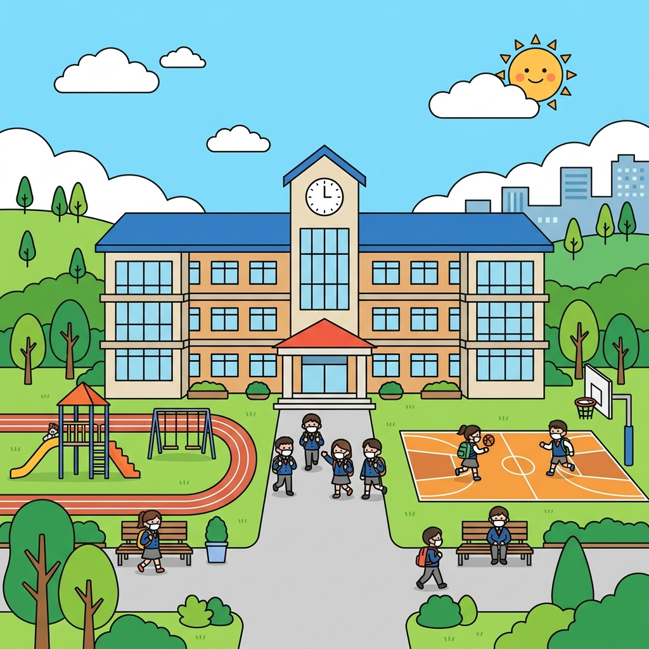
문제 03
읽기 (Reading) 추가 기출
다음 그림을 보고 상황에 맞는 문장으로 가장 알맞은 것을 고르십시오.
① 학교에서 수업을 듣습니다.
② 영화관에서 팝콘을 먹습니다.
③ 병원에서 진료를 대기합니다.
④ 은행에서 카드를 만듭니다.
TOPIK-Edu Smart Academy
3회차 · 3/13
Notes:
정답: 1번
해설: 그림은 넓은 운동장이 있는 학교 전경을 묘사하고 있으므로, 학교 내 활동 상황인 ①번이 정답입니다.
보기 해설:
① 학교에서 수업을 듣습니다 (O) - 학교라는 특수 공간에서 일어나는 통상 활동에 완벽히 정합합니다.
② 영화관에서 팝콘을 먹습니다 (X) - 상영관의 정경이 아닙니다.
③ 병원에서 진료를 대기합니다 (X) - 환자 대기실 정경과 거리가 멉니다.
④ 은행에서 카드를 만듭니다 (X) - 금융 창구 데스크 묘사가 아닙니다.
[Sources]
- Local topic1 curriculum repository, q3_r3

Slide 41
문제 04
읽기 (Reading) 추가 기출
다음 빈칸에 들어갈 문법 표현으로 가장 알맞은 것을 고르십시오.
내일은 즐거운 주말( ) 회사에 출근하지 않고 집에서 푹 쉴 것입니다.
① 이어서
② 이라서
③ 이거나
④ 이지만
TOPIK-Edu Smart Academy
3회차 · 4/13
Notes:
정답: 2번
해설: 회사에 가지 않고 집에서 쉬는 이유가 뒤이어 나오는 인과적 어미인 **이라서**(주말이기 때문에)가 결합해야 자연스럽습니다.
보기 해설:
① 이어서 (X) - 행동이나 상태가 이어진다는 뜻이므로 인과성에 어긋납니다.
② 이라서 (O) - 주말이라는 조건이 원인이 되어 쉰다는 표현이 매끄럽습니다.
③ 이거나 (X) - 대상을 선택 나열하는 어미입니다.
④ 이지만 (X) - 양보/대조의 어미로 '회사에 간다'는 문장과 결합해야 합니다.
[Sources]
- Local topic1 curriculum repository, q3_r4

Slide 42
문제 05
읽기 (Reading) 추가 기출
다음 글의 내용과 일치하는 것(같은 것)을 고르십시오.
우리 동네에는 아주 크고 예쁜 카페가 있습니다. 커피 맛도 정말 훌륭하고 조용합니다. 저는 오늘 오후에 그 카페에 가서 커피를 마시며 재미있는 소설책을 읽을 계획입니다.
① 저는 오늘 동네 카페에 갈 계획입니다.
② 동네 카페는 커피가 맛이 없습니다.
③ 저는 오늘 카페에서 친구를 만날 것입니다.
④ 우리 동네 카페는 가격이 너무 비쌉니다.
TOPIK-Edu Smart Academy
3회차 · 5/13
Notes:
정답: 1번
해설: 글쓴이가 오늘 오후에 동네 카페에 방문하여 독서를 할 생각이라고 계획을 밝혔으므로, ①번 '저는 오늘 동네 카페에 갈 계획이다'가 완벽하게 일치합니다.
보기 해설:
① 오늘 동네 카페에 갈 계획입니다 (O) - 오늘 오후 독서 방문 계획 서술과 확실히 호환됩니다.
② 커피가 맛이 없습니다 (X) - '커피 맛도 정말 훌륭하다'고 극찬했으므로 모순됩니다.
③ 카페에서 친구를 만납니다 (X) - 친구에 관한 약속 진술은 없습니다.
④ 가격이 너무 비쌉니다 (X) - 가격 정보는 글 속에 명시되어 있지 않습니다.
[Sources]
- Local topic1 curriculum repository, q3_r5

Slide 43
문제 06
듣기 (Listening) 기출
다음을 듣고 이어질 대화로 가장 알맞은 것을 고르십시오. (TOPIK I 기출)
① 주말에 날씨가 아주 좋았어요.
② 집에서 재미있는 책을 읽을 거예요.
③ 지난주에 친구를 만나 영화를 봤어요.
④ 영화관이 우리 집에서 아주 멀어요.
TOPIK-Edu Smart Academy
3회차 · 6/13
Notes:
정답: 2번
해설: 남자가 '주말에 뭐 할 거예요?'라며 미래 계획을 물어보았으므로, 자신의 주말 예정 활동을 '~을 거예요' 시제로 답하는 '집에서 책을 읽을 거예요.'(②)가 유일하게 알맞은 대답입니다.
듣기 대본:
남: 수진 씨, 이번 주말에 뭐 할 거예요?
보기 해설:
① 좋았어요 (X) - 과거 시제 서술이므로 미래 계획 대답으로 안 맞습니다.
② 책을 읽을 거예요 (O) - 미래에 계획하는 행동을 자연스럽게 답변하는 격조입니다.
③ 영화를 봤어요 (X) - 과거 행동을 나타내므로 시제가 어긋납니다.
④ 아주 멀어요 (X) - 거리 정보 설명은 주말 계획과 무관합니다.
[Sources]
- Local topic1 curriculum repository, q3_l1

Slide 44
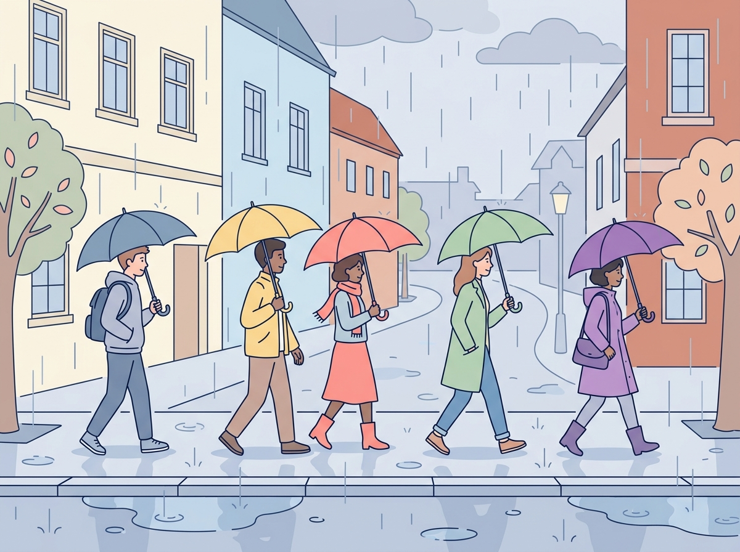
문제 07
듣기 (Listening) 기출
다음을 듣고 대화가 끝난 후 두 사람이 할 행동으로 가장 알맞은 것을 고르십시오. (TOPIK I 기출)
① 편의점에 우산을 사러 갑니다.
② 공원에 가서 운동을 합니다.
③ 도서관에서 책을 빌립니다.
④ 친구에게 우산을 빌려줍니다.
TOPIK-Edu Smart Academy
3회차 · 7/13
Notes:
정답: 1번
해설: 갑자기 비가 내리기 시작해 두 사람 모두 우산이 없는 상태입니다. 여자가 편의점에 우산을 사러 같이 가자고 제안했고 남자가 이에 수락했으므로 대화 직후 두 사람의 행동은 **우산을 사러 편의점에 가는 것**이 확실합니다. 따라서 정답은 ①번입니다.
듣기 대본:
여: 민수 씨, 지금 밖에 비가 많이 와요. 혹시 우산이 있어요?
남: 아니요, 안 가져왔어요. 수진 씨는 우산이 있어요?
여: 저도 없어요. 그럼 우리 아래층 편의점에 가서 우산을 같이 사요.
남: 네, 좋아요. 지금 같이 내려가요.
보기 해설:
① 편의점에 우산을 사러 갑니다 (O) - 대화 마무리 단계에서 약속한 내용에 정확히 부합합니다.
② 공원에 가서 운동을 합니다 (X) - 비가 쏟아지고 있으므로 어색합니다.
③ 도서관에서 책을 빌립니다 (X) - 독서 활동 제안은 들리지 않습니다.
④ 우산을 빌려줍니다 (X) - 둘 다 우산이 없어 사러 가는 판이므로 불가합니다.
[Sources]
- Local topic1 curriculum repository, q3_l2

Slide 45
문제 08
듣기 (Listening) 추가 기출
다음을 듣고 이어질 대화로 가장 알맞은 것을 고르십시오.
① 좋아요. 아침 여덟 시에 입구에서 만나요.
② 도서관에 책이 아주 많이 꽂혀 있어요.
③ 네, 도서관은 우리 집에서 무척 멀어요.
④ 아니요, 저는 오늘 그 소설책을 다 읽었습니다.
TOPIK-Edu Smart Academy
3회차 · 8/13
Notes:
정답: 1번
해설: 남자가 같이 도서관에 가자고 제안(갈래요?)했으므로 수락하며 시간과 장소를 약속하는 ①번이 가장 적절합니다.
듣기 대본:
남: 수진 씨, 내일 아침에 도서관에 공부하러 같이 갈래요?
보기 해설:
① 좋아요. 아침 여덟 시에 만나요 (O) - 제안을 흔쾌히 수락하고 약속 세부 정보를 확정하는 대화입니다.
② 책이 많이 꽂혀 있어요 (X) - 도서관의 시설 현황을 설명하는 엉뚱한 대답입니다.
③ 도서관은 멀어요 (X) - 제안에 거절하는 어조로 '네'로 동의하며 멀다고 하는 모순된 문장입니다.
④ 오늘 소설책을 다 읽었습니다 (X) - 도서관 학습 제안의 논지와 매칭이 안 됩니다.
[Sources]
- Local topic1 curriculum repository, q3_l3

Slide 46
문제 09
듣기 (Listening) 추가 기출
다음을 듣고 두 사람이 대화하는 장소로 가장 알맞은 곳을 고르십시오.
① 병원
② 약국
③ 기차 안
④ 서점
TOPIK-Edu Smart Academy
3회차 · 9/13
Notes:
정답: 3번
해설: 승무원과 승객이 대화를 나누며 가방 적재를 안내하고 있고, '기차가 출발한다'고 하였으므로 **기차 안**이 확실합니다.
듣기 대본:
여: 승무원님, 이 가방을 통로 쪽에 놓아도 괜찮을까요?
남: 아니요, 승객님. 통로는 위험하니 머리 위 선반에 올리시거나 안고 타셔야 합니다. 기차가 곧 출발합니다.
보기 해설:
① 병원 (X) - 환자 및 진료 행위가 들리지 않습니다.
② 약국 (X) - 복약 지도 상황이 아닙니다.
③ 기차 안 (O) - 출발을 앞둔 기차 객실 정황과 안내 멘트가 완벽히 증명됩니다.
④ 서점 (X) - 도서 검색 및 판매 상황이 아닙니다.
[Sources]
- Local topic1 curriculum repository, q3_l4

Slide 47
문제 10
듣기 (Listening) 추가 기출
다음을 듣고 대화 내용과 일치하는 것(같은 내용)을 고르십시오.
① 두 사람은 내일 등산을 강행할 것입니다.
② 비가 오면 미술관에 가기로 약속을 변경합니다.
③ 두 사람은 내일 도서관에서 만나기로 약속했습니다.
④ 남자는 내일 비가 오지 않기를 간절히 바라고 있습니다.
TOPIK-Edu Smart Academy
3회차 · 10/13
Notes:
정답: 2번
해설: 비가 오면 등산로가 미끄러워 취소하는 대신, 주말 일정을 미술관 관람으로 변경하자는 남자의 제안이 있으므로 ②번이 확실한 일치 진술입니다.
듣기 대본:
여: 민수 씨, 내일 비가 오면 등산 약속을 미뤄야 할까요?
남: 네, 산길이 미끄러우니 위험해요. 대신 주말 약속을 미술관 관람으로 변경해요.
보기 해설:
① 등산을 강행할 것입니다 (X) - 위험하기 때문에 미루고 변경하자고 하였습니다.
② 비가 오면 미술관에 가기로 약속을 변경합니다 (O) - 대화 속 제안 사실과 완벽하게 부합합니다.
③ 도서관에서 만납니다 (X) - 변경 목적지는 도서관이 아닌 미술관입니다.
④ 비가 오지 않기를 바라고 있습니다 (X) - 기상 예측에 대한 심리적 서술은 없습니다.
[Sources]
- Local topic1 curriculum repository, q3_l5

Slide 48
문제 11
읽기 (Reading) 추가 실전
다음 일정표의 내용과 같은 것을 고르십시오.
[토요일 계획]
오전 10시: 병원
오후 1시: 점심 약속
오후 4시: 도서관
① 아침에 도서관에 갑니다.
② 점심을 먹은 후 병원에 갑니다.
③ 오후 네 시에 도서관에 갑니다.
④ 토요일에는 약속이 없습니다.
TOPIK-Edu Smart Academy
3회차 · 11/13
Notes:
정답: 3번
해설: 일정표에 오후 4시 도서관 방문이 적혀 있으므로 정답은 ③번입니다.
보기 해설:
① 아침에 도서관에 갑니다 (X) - 아침에는 병원에 갑니다.
② 점심 후 병원에 갑니다 (X) - 병원은 오전 일정입니다.
③ 오후 네 시에 도서관에 갑니다 (O) - 일정표의 내용과 같습니다.
④ 약속이 없습니다 (X) - 오후 1시에 점심 약속이 있습니다.
[Sources]
- Local topic1 curriculum repository, q3_r6

Slide 49
문제 12
듣기 (Listening) 추가 실전
다음을 듣고 남자의 내일 계획을 고르십시오.
① 회사에서 야근합니다.
② 친구와 저녁을 먹습니다.
③ 집에서 혼자 쉽니다.
④ 친구에게 책을 빌립니다.
TOPIK-Edu Smart Academy
3회차 · 12/13
Notes:
정답: 2번
해설: 남자는 친구 생일을 맞아 내일 저녁에 친구와 함께 식사할 계획입니다.
듣기 대본:
여: 내일 회사가 끝난 후에 뭐 할 거예요?
남: 친구 생일이라서 저녁에 같이 밥을 먹을 거예요.
보기 해설:
① 야근합니다 (X) - 회사가 끝난 후의 계획을 말하고 있습니다.
② 친구와 저녁을 먹습니다 (O) - 남자가 말한 내일 계획과 같습니다.
③ 집에서 쉽니다 (X) - 친구를 만날 예정입니다.
④ 책을 빌립니다 (X) - 책에 대한 언급이 없습니다.
[Sources]
- Local topic1 curriculum repository, q3_l6

Slide 50
문제 13
듣기 (Listening) 추가 실전
다음을 듣고 두 사람이 약속을 바꾼 이유를 고르십시오.
① 여자가 아파서
② 공원이 문을 닫아서
③ 오전에 비가 와서
④ 남자가 바빠서
TOPIK-Edu Smart Academy
3회차 · 13/13
Notes:
정답: 3번
해설: 오전에 비가 많이 온다는 예보 때문에 만나는 시간을 오후 3시로 변경했습니다.
듣기 대본:
남: 내일 오전에 공원에서 만날까요?
여: 오전에는 비가 많이 온대요. 비가 그치는 오후 세 시에 만나요.
보기 해설:
① 여자가 아파서 (X) - 건강 상태에 대한 말이 없습니다.
② 공원이 문을 닫아서 (X) - 공원 운영 시간은 언급되지 않았습니다.
③ 오전에 비가 와서 (O) - 약속 시간을 바꾼 직접적인 이유입니다.
④ 남자가 바빠서 (X) - 남자의 일정 문제는 나오지 않습니다.
[Sources]
- Local topic1 curriculum repository, q3_l7

